Slide 1
Презентация для детей подготовительной группы «Подбор родственных слов к слову лес»
Учитель – логопед Сёлова Д.Р.
МАДОУ № 110 г. Мурманска

Slide 2
Цель презентации:
Формирование умения подбирать родственные слова.
Задачи:
Учить подбирать родственные слова к слову ЛЕС, толковать их значения со зрительной опорой на картинки.
Учить находить в группе родственных слов лишнее.
Закреплять навык образования сложных слов сложением двух основ.
Воспитывать бережное отношение к лесу.

Slide 3
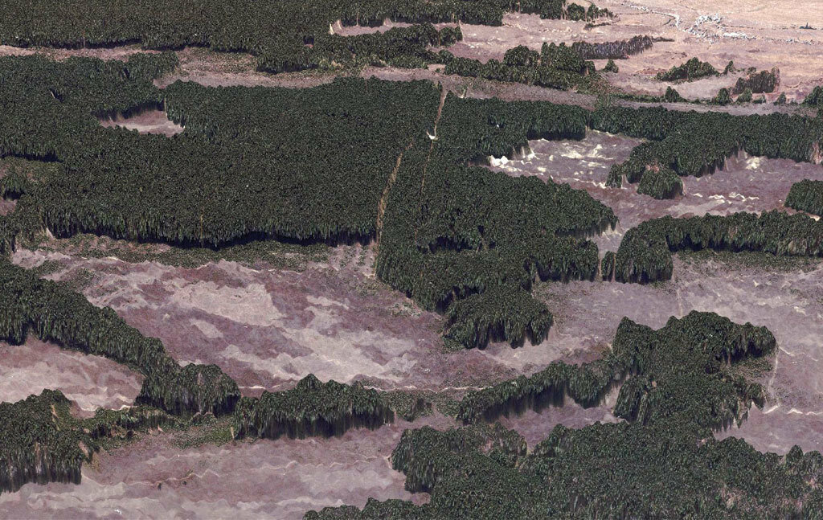
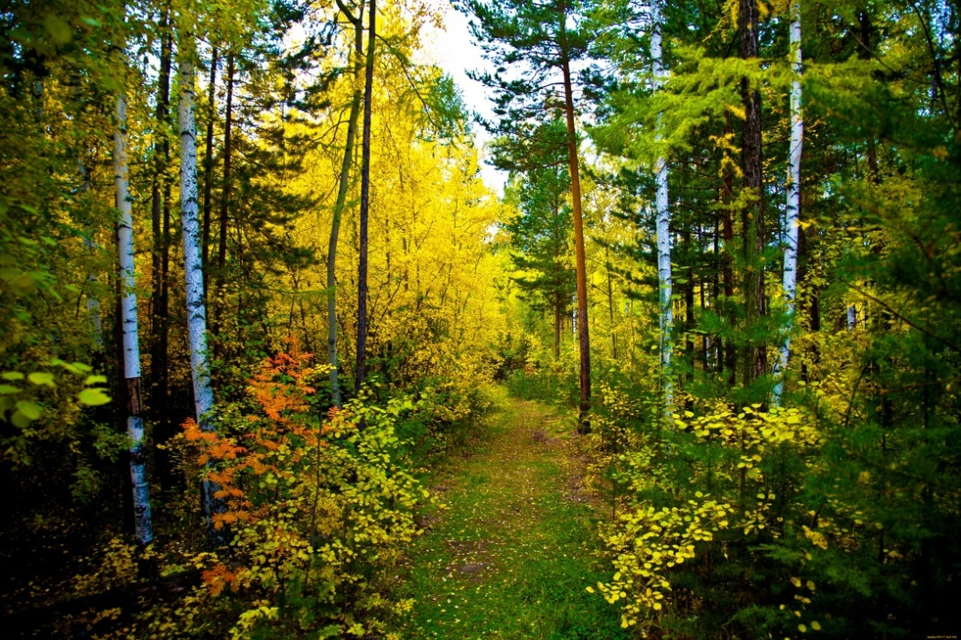
Лес, лесок, лесочек.

Slide 4
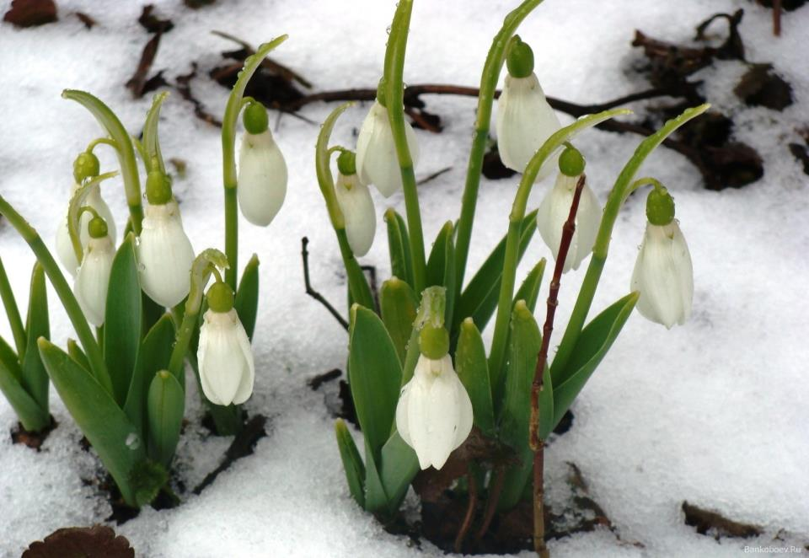
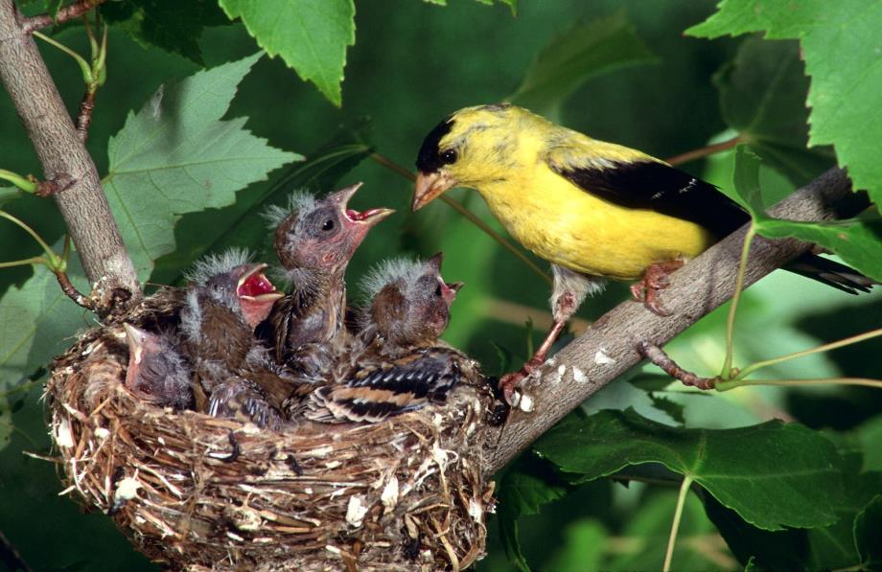
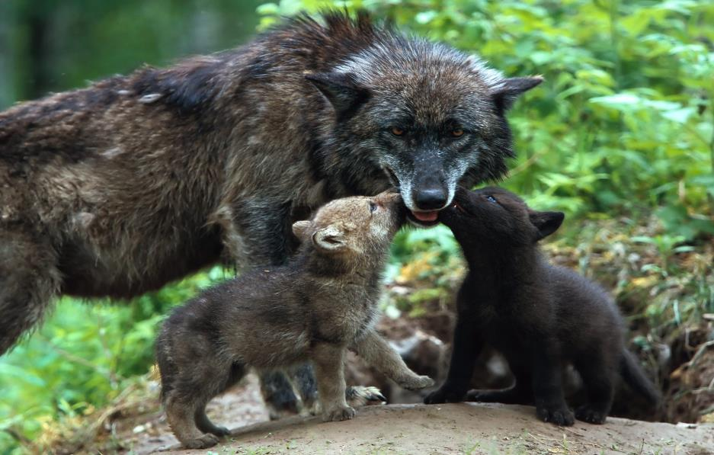
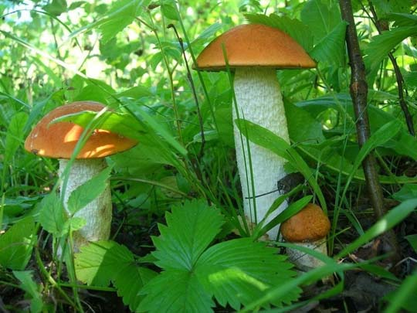
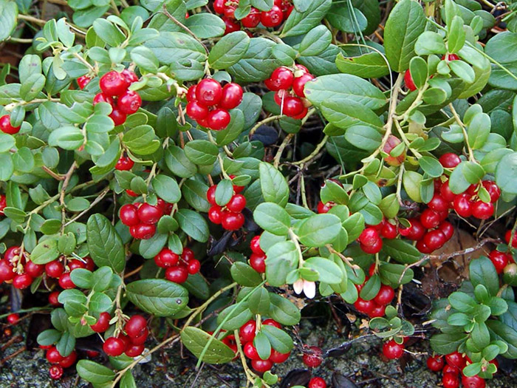
Лесные

Slide 5
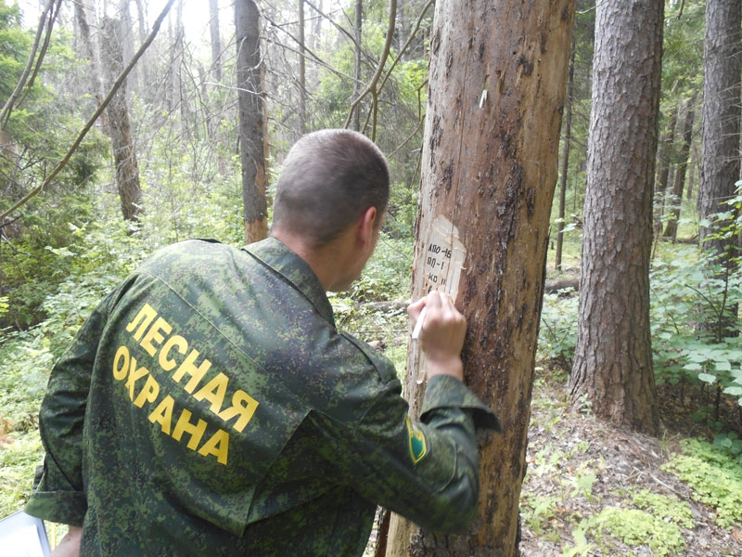
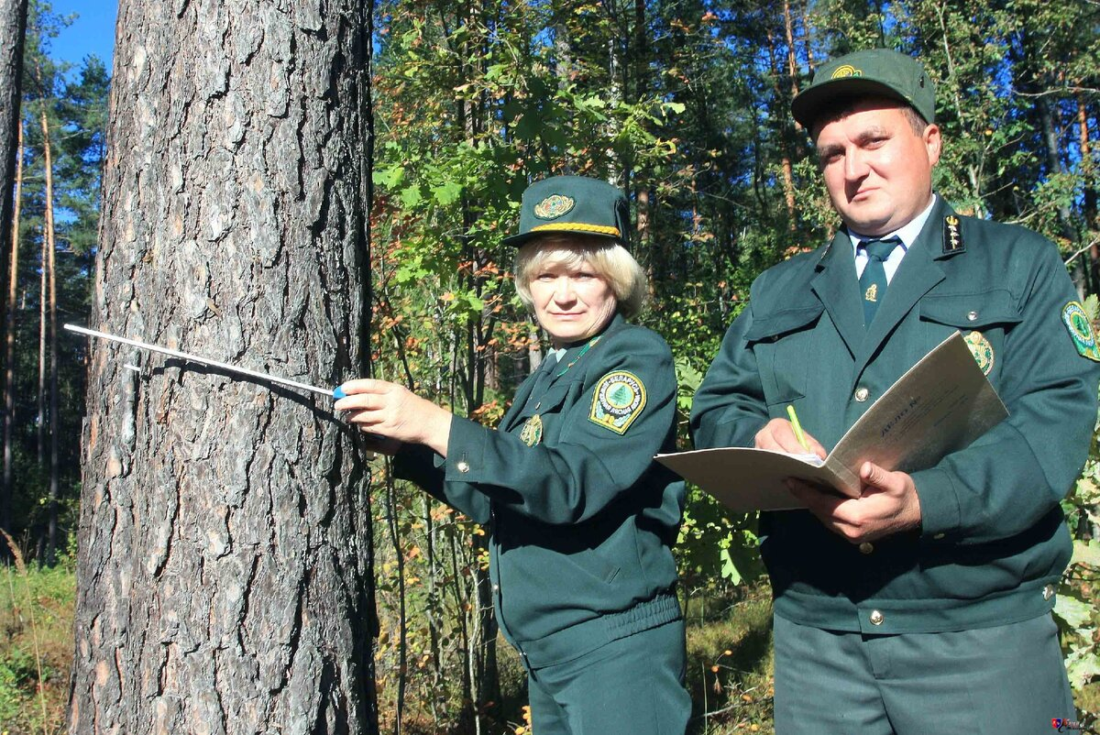
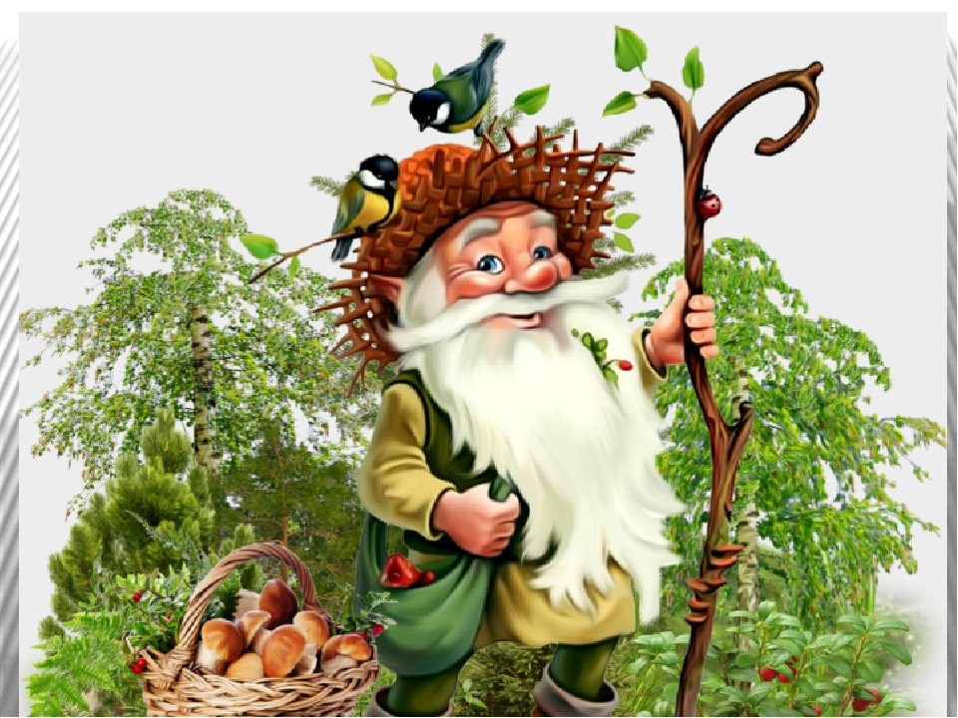
Лесник, лесоохранная, лесовичок.

Slide 6
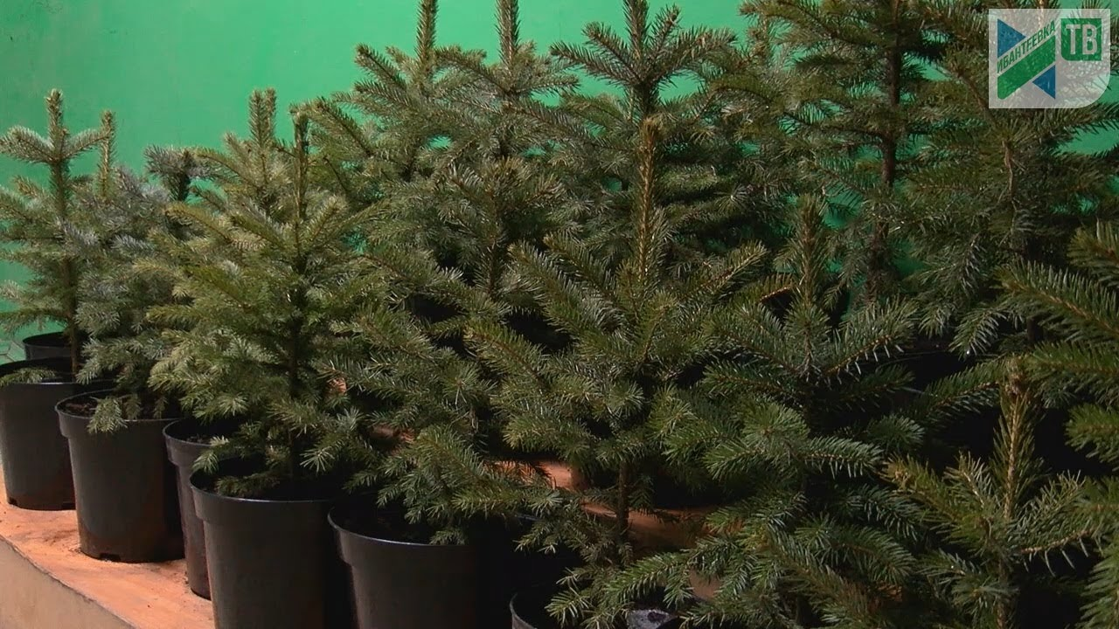
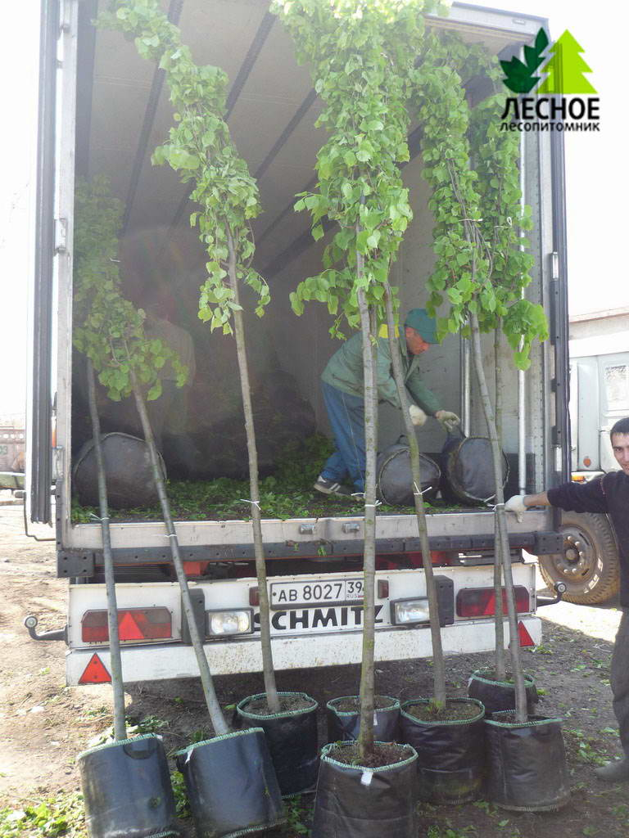
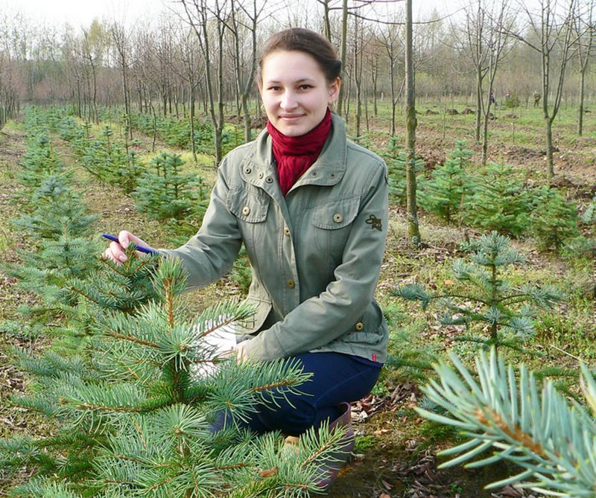
Лесопитомник

Slide 7
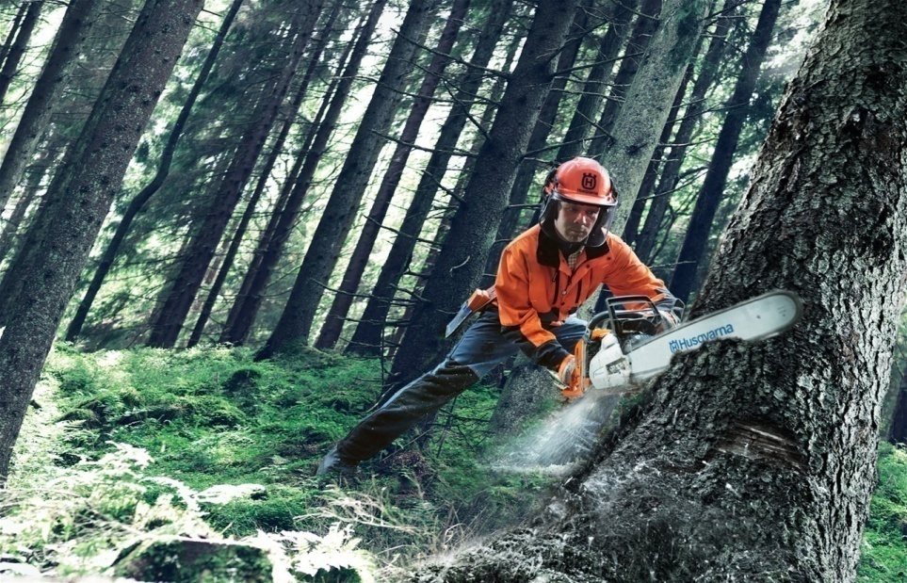
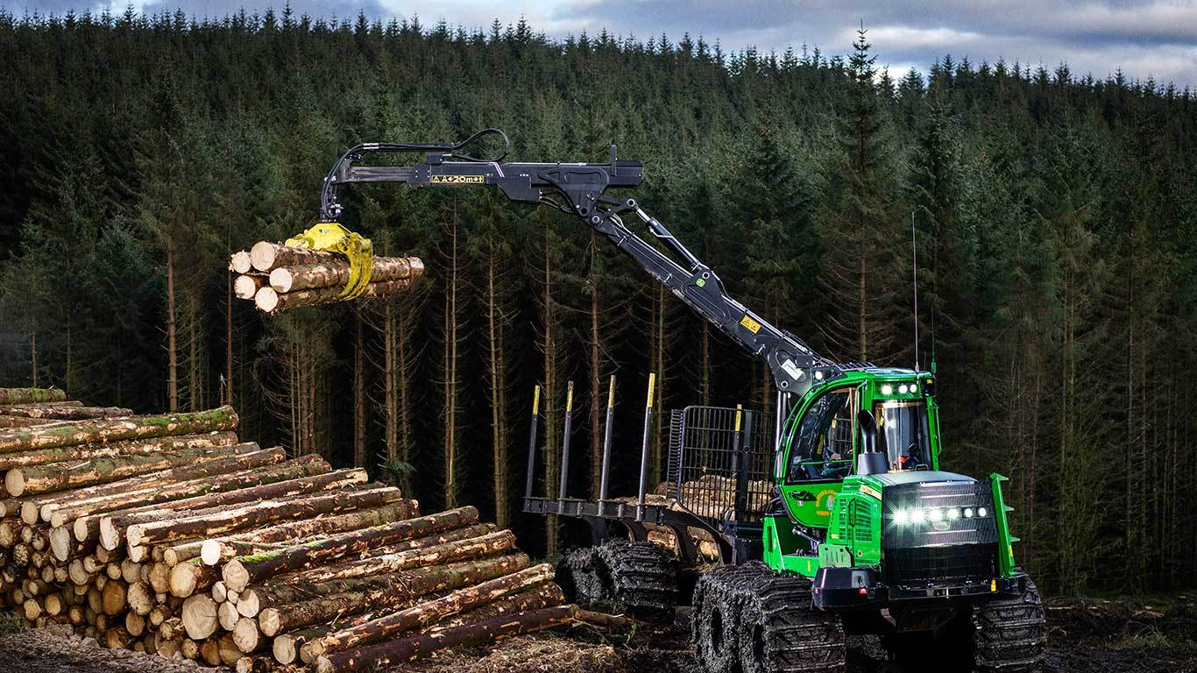
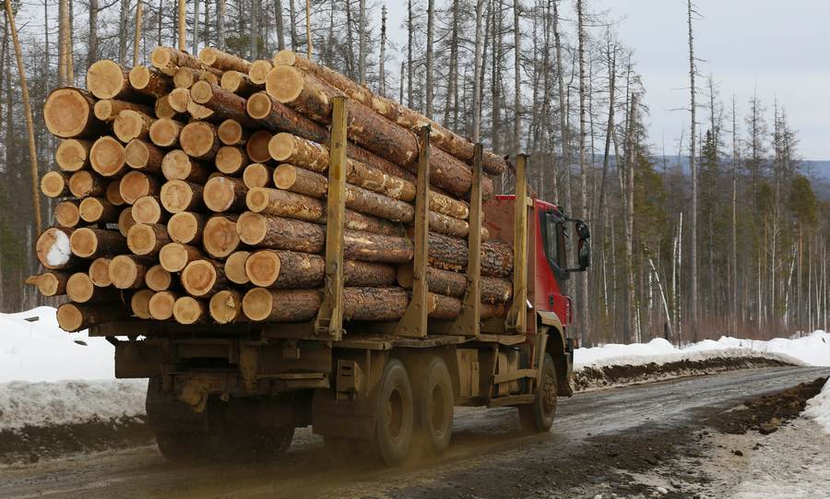
Лесоруб, лесоповал, лесозаготовка, лесовоз.

Slide 8
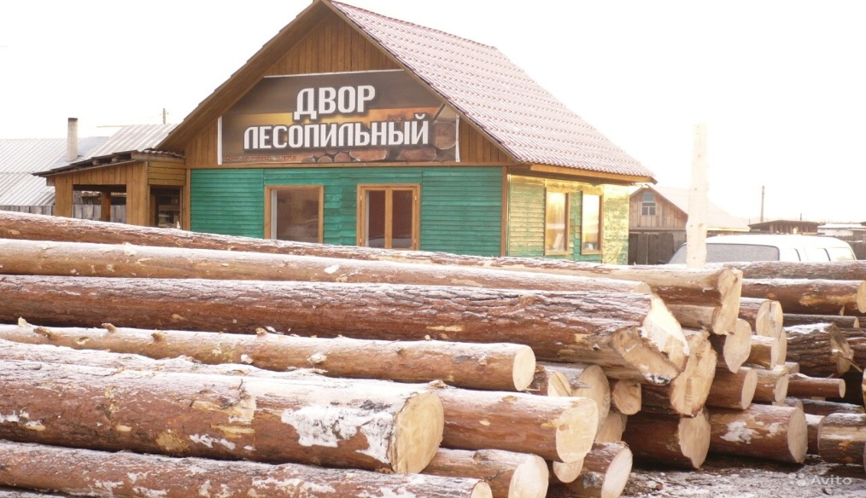
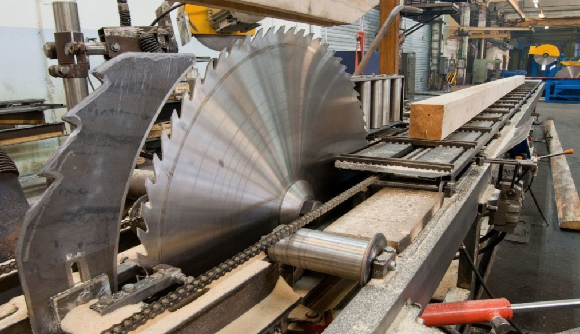
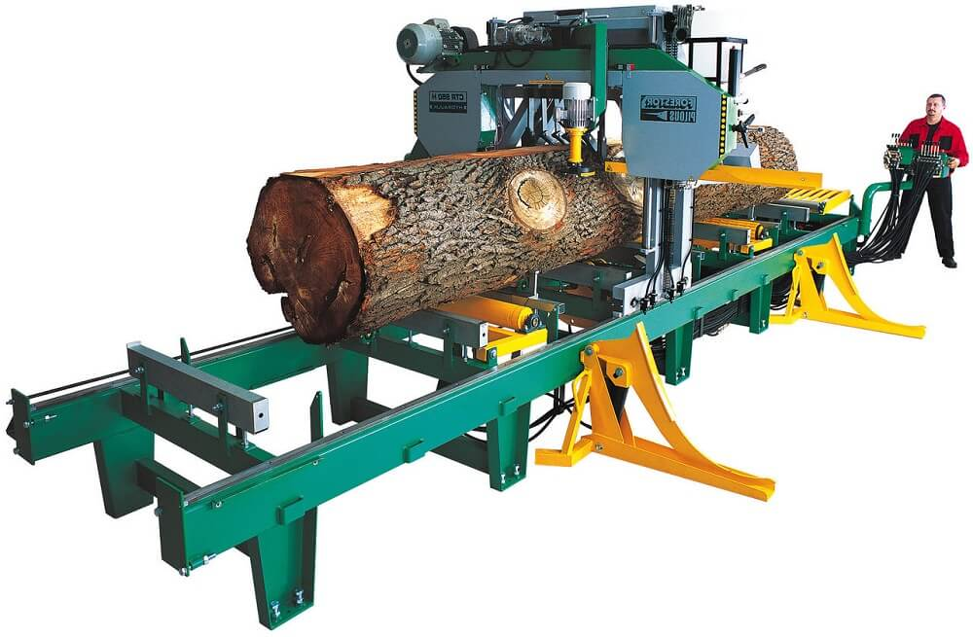
Лесопилка, лесопильный.

Slide 9
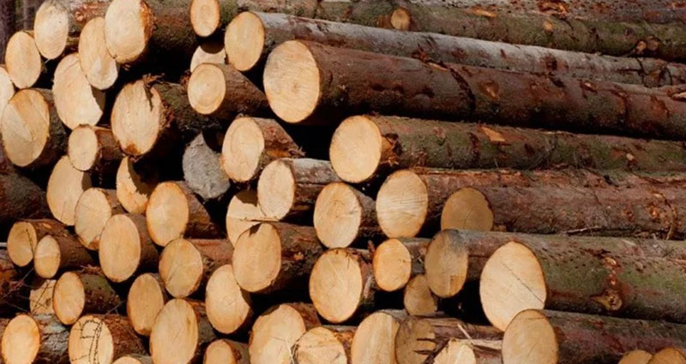
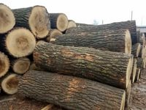
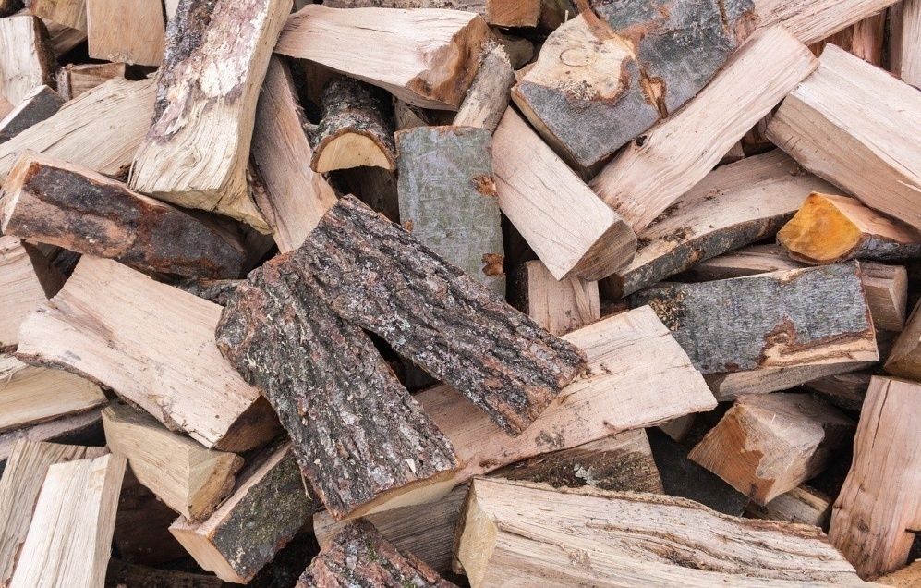
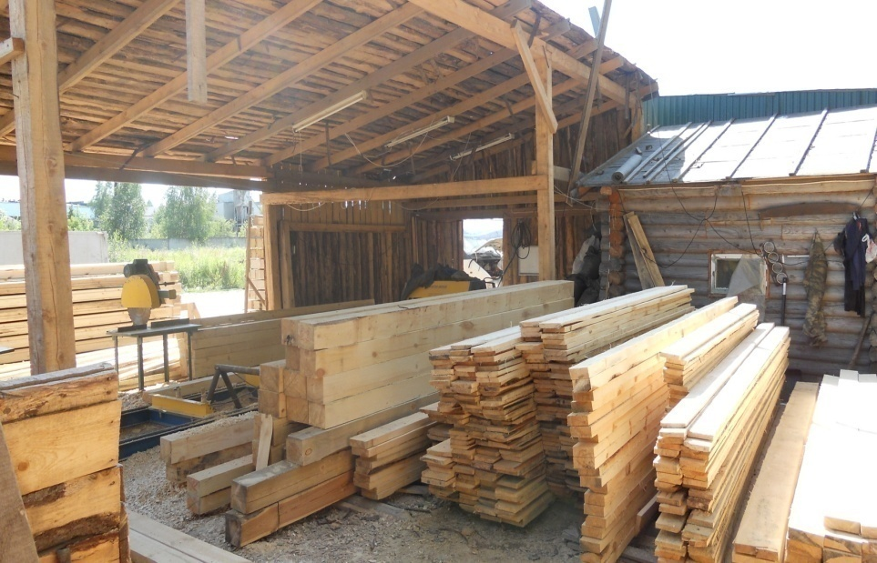
Лесоматериал.

Slide 10
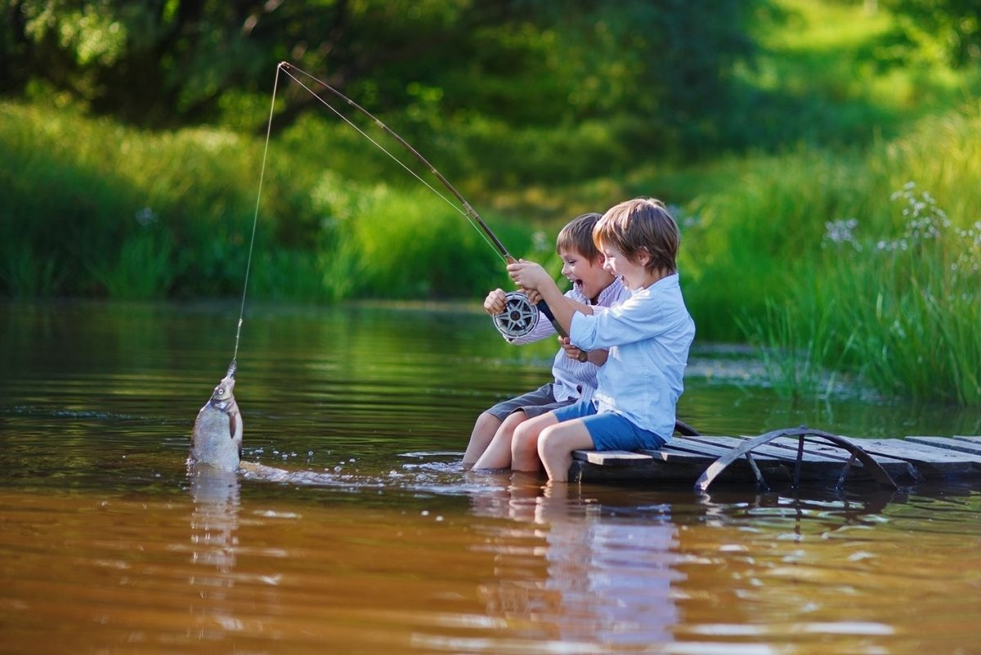
Найди лишнее слово и лишнюю картинку
(лесопитомник, леска, лесовичок, лесоматериал).

Slide 11
Пришла весна!
Словосочетания.
Маленький лесок, лесочек.
Лесные ягоды, животные, птицы, грибы, цветы, деревья.
Лесоохранная зона. Лесопильный двор, завод, станок.
Сложные слова.
Лесопитомник, лесоохранная, лесоруб, лесоповал, лесовоз, лесозаготовка, лесопилка, лесоматериал.

Slide 12
КОНЕЦ

